Slide 1

Együttműködés a helyben foglalkoztatásért
Bács-Kiskun megyei foglalkoztatás- és gazdaságfejlesztési együttműködés
TOP-5.1.1-15-BK1-2016-00001
Alakuló ülés
2016.09.28.

Slide 2


Helyzetelemzés tartalma
A helyzetelemzést megalapozó információk (kérdőívek, fórumok, szakmai egyeztetés, Kecskemét MJV, interjúk, szekunder kutatás)
Bács-Kiskun megye gazdasági, társadalmi és környezeti folyamatai (településföldrajzi elhelyezkedés, paktum területi lehatárolás, foglalkoztatási szerkezet, beruházás, turizmus, vállalkozások, szociális gazdaság, demográfia, képzés, civil szervezetek)
Munkaerő-piaci kereslet-kínálat Bács-Kiskun megyében

Slide 3

Munkaerő-piaci és gazdasági szempontból összetartozó területi egységek Bács-Kiskun megyében
Korábban létrejött foglalkoztatási és gazdaságfejlesztési megállapodások Bács-Kiskun megyében (LEADER, helyi foglalkoztatási együttműködések, termelői együttműködések, helyi termékek és szolgáltatások)
Foglalkoztatást elősegítő programok (TÁMOP, GINOP, egyéb 2015: 8017 fő részesült munkaerő-piaci támogatásban)
Érintettek elemzése
SWOT elemzés

Slide 4
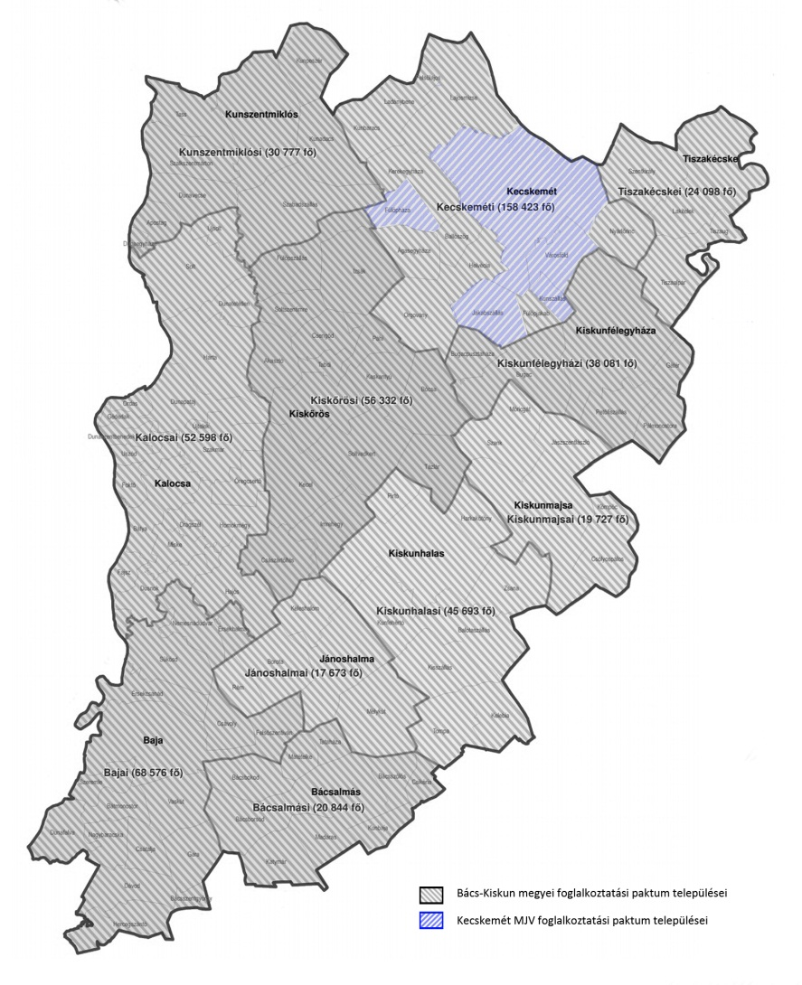
Területi lehatárolás

Slide 5
Munkaerő-piaci kereslet-kínálat
Bács-Kiskun megyei munkaerőpiacot érintő folyamatok
1. Új szakképzési intézménytípusok
2. Megyére ható tervezett beruházások:
TOP forrásból tervezett fejlesztések (iparterület-fejlesztés, turisztikai fejlesztések, közlekedésfejlesztések, gyermekellátó kapacitások fejlesztése)
Vállalkozói beruházások (Mercedes, indiai lökhárítógyár, Kuhn Center, üdítőgyár stb.
3. EFOP pályázati lehetőségek

Slide 6
Bejelentett állások
Bács-Kiskun megyei kormányhivatali foglalkoztatási osztályokon: 2015 folyamán 34.824 db állás.
1. Többsége (67,3 %)legfeljebb általános iskolai végzettséget igényel, diplomás állás 1,6%
2. 94,8 %-a teljes munkaidős
41,6 %-a közigazgatás, 16,6 % feldolgozóipar, 7,6 % kereskedelem, gépjárműjavítás, 7,5 % mezőgazdaság, 6,6 %-a adminisztratív, szolgáltatási tevékenység
Betöltetlen álláshelyek átlagos száma 2190 fő.

Slide 7
Foglalkoztatás - munkanélküliség
Bács-Kiskun megye: gazdaságilag aktív népesség 2015: 231,4 ezer fő. Inaktívak létszáma: 108500 fő.
Foglalkoztatottak száma folyamatosan nő, 2015: 215,2 ezer fő. Foglalkoztatottsági mutató: 54,6 %.
¾ versenyszféra: iparban a legtöbben
Álláskeresők: 25 év alatti: 3003 fő, 50 év feletti 6546 fő, min. 6 hónapja nyilvántartott: 10743 fő. Tartós: 6549 fő. Legfeljebb alapfokú végzettségű: 9314 fő.
Munkanélküliek: ingadozó, 2015: 18,3 e fő
Munkanélküliségi ráta: 7,8 %. Álláskeresők
átlag létszáma: 22171 fő.

Slide 8
SWOT – Erősség 1.
• Kedvező földrajzi, logisztikai elhelyezkedés az ország középső területén
• Turisztikai szempontból is vonzó, jellegzetes természeti és épített környezet (alföldi puszta és tanyavilág, nemzeti parkok, termálvizek és geotermikus adottságok, sok napsütés)
• Gazdag, sokszínű kulturális örökség
• Önfoglalkoztatásra is lehetőséget nyújtó, kiemelkedő élelmiszer és mezőgazdasági adottságok (pl. termőtalaj) és hagyományok (pl. helyi élelmiszerek)
• Fejlett járműipar és erős gépipari tradíciók

Slide 9
SWOT – Erősség 2.
• Jól kiépült alap- és középfokú oktatási intézményrendszer
• Szakképző, felnőttképző intézmények jelenléte
• Gazdasági szakmai szervezetek jelenléte
• Személyeket, családokat támogató szolgáltatásokat nyújtó intézmények és civil szervezetek jelenléte
• Kutatás-fejlesztési tevékenység a gazdasági szereplőknél
• Megyei települések együttműködési hajlandósága
• Foglalkoztatottak száma emelkedik
• Csökkenő munkanélküliségi ráta, csökkenő
tartós munkanélküliségi ráta

Slide 10
SWOT – Gyengeség 1.
• Strukturális munkanélküliség
• Munkaerő-kereslet nem növekszik
• Bizonyos szakmákban munkaerőhiány
• Megyeközpont munkaerő-elszívó hatása a térségi településekről
• Munkavállalási célból külföldre távozók száma növekedett
• Turisztikai és térségmarketing, valamint komplex turisztikai termékcsomagok hiánya
• Hagyományos mesterségek mesterei, ismerői kevesen vannak
• Elöregedő, csökkenő létszámú lakosság

Slide 11
SWOT – Gyengeség 2.
• A megye agrárnépessége is elöregedett
• Közlekedési infrastrukturális problémák (pl. rossz állapotú alsóbbrendű utak, ingázási lehetőségek)
• A megye járásainak fejlettségében jelentős különbségek
• Tanyás térségek gazdasági, társadalmi és infrastrukturális leszakadása
• Egyenlőtlen intézményi infrastrukturális feltételek az oktatási, egészségügyi és szociális területeken
• Jelentősen szűkülő felsőoktatási tevékenység a megyében
• Alacsony együttműködési szint és készség a
gazdasági szektorban

Slide 12
SWOT – Gyengeség 3.
• Az elszegényedés és mélyülő foglalkoztatási problémák miatt a hátrányos helyzetűek köre bővül, és az életkörülményeik romlanak
• Alacsony munkavállalási hajlandóság, közfoglalkoztatás előnyben részesítése bizonyos rétegekben
• Szakképzésbe kerülő tanulók sokszor gyenge motivációja, mely következménye nagyfokú lemorzsolódás, a tankötelezettséget nem teljesítő tanulók egyre nagyobb aránya.
• Célcsoport passzivitása, bizalmatlansága.
• Személyre szabott szolgáltatások, támogatások
hiánya

Slide 13
SWOT – Gyengeség 4.
• A megyében nyilvántartott fő hiányszakmák nagyrészt kívül esnek a szakképzés rendszerén
• A kis- és középvállalkozások sok esetben nem érdekeltek a gyakorlati képzésben való részvételben, több gyakorlati képzőhely nem tud tanulószerződéssel tanulót felvenni
• Megyei szakképzés belső problémái (mobilitási hajlandóság hiánya, hiányzó együttműködés, párhuzamosságok, versengés, pedagógusok, szakoktatók alacsony száma stb.)
• 2015-ben 25-50 év közé eső korcsoportokba tartozik az álláskeresők 53,8 %-a, a 25 év alatti korosztály részaránya 18,7%, míg az 50 év felettieké
háromtized közeli.

Slide 14
SWOT – Gyengeség 5.
• A nyilvántartott álláskeresők 42,3%-a átlagosan legfeljebb 8 osztályt végzett, 30,5%-a szakmai középfokú végzettséggel rendelkezett. Ez az adat a kecskeméti járás nélkül még kedvezőtlenebb képet mutat, az átlagosan legfeljebb 8 osztályt végzettek aránya 43,87 %.
• Foglalkoztatási szempontból a legrosszabb helyzetben a hátrányos helyzetű, a közép- és nagyobb városoktól, illetve a közlekedési folyosóktól távol lévő térségek alacsony iskolai végzettséggel rendelkező munkavállalói vannak.
• A leghátrányosabb helyzetben továbbra is
a kistelepülésen élő pályakezdő fiatalok vannak

Slide 15
SWOT – Gyengeség 6.
• 2015-ben a nyilvántartott álláskeresők 29,5 %-a, 6.549 fő tartósan regisztrált álláskereső
• A nyilvántartott pályakezdő álláskeresők száma 2016. januárban 2150 fő, a kecskeméti járást leszámítva 1369 fő. Arányuk a nyilvántartott álláskeresők körében 10,6%-os.
• A fiataloknak kevésbé vannak terveik egyéni életük alakítására, nincsenek kellően felkészülve az álláskeresésre.
• Az 50 év feletti korosztály elhelyezkedése nagyon nehéz a munkaerőpiacon. A munkáltatók előszeretettel a fiatal korosztályt részesítik még mindig előnyben.

Slide 16
SWOT – Gyengeség 7.
• A fogyatékkal élők helyzete a munkaerőpiacon kedvezőtlenebb, mint a nem fogyatékkal élőké, magasabb arányban munkanélküliek.
• A roma népesség döntő többsége gyakorlatilag a tartósan munkanélküliek közé tartozik.
• Az elmúlt években, Bács-Kiskun megyében egyre kevesebb fő felvételét tervezeték a felmérésben részt vett munkaadók, emellett egyre magasabb a kormányhivatali létszámleadásaik előrejelzése.

Slide 17
SWOT – Lehetőség 1.
• Kecskemét MJV foglalkoztatási paktum pozitív szinergikus hatásai (pl. befektetők térségbe vonzása)
• Szociális gazdaság térnyerése
• Helyi termékek, bio termékek iránti kereslet növekedése
• Atipikus foglalkoztatási formák térnyerése
• Európai uniós és hazai foglalkoztatást és gazdaságfejlesztést, innovációt elősegítő pályázati lehetőségek

Slide 18
SWOT – Lehetőség 2.
• Határon túli térségekkel történő együttműködési lehetőségek (pl. Duna stratégiában részvétel, határ menti régiók)
• Kecskemét és térsége kiemelt járműipari övezetnek minősül
• A fővárosi agglomeráció közelsége, jó elérhetősége
• Kedvező üzleti klíma

Slide 19
SWOT – Veszély 1.
• Kecskemét MJV foglalkoztatási paktum negatív szinergikus hatásai (pl. munkaerő-elszívása kisebb településekről)
• Külföldi munkaerőpiac elszívó hatása, magasabb külföldi bérek
• Közlekedési infrastruktúra fejlesztésének elhúzódása
• Szerbia (és így a Vajdaság) Európai uniós csatlakozása elhúzódik
• Elhúzódó nemzetközi és hazai gazdasági válság
• A klímaváltozás, szélsőséges időjárás negatív hatásai a mezőgazdaságra

Slide 20
SWOT – Veszély 2.
• Pályázati rendszer negatív irányú változásai, pl. plusz adminisztratív terhek, előírások
• Intézményi rendszer átalakulásából fakadó bizonytalanság (pl. oktatási rendszer)
• Célcsoport tagok szakmai irányultsága nem egyezik meg a munkaerő-piaci igényekkel
• A hátrányos helyzetű célcsoportba tartozók foglalkoztatásával szembeni előítéletek.
• Azonos célú projektek egy időben történő megvalósítása, (ugyanazon célcsoport tagok
több projektbe vonása)

Slide 21
Stratégia tartalma
Szakmapolitikai kitekintés (Európai Uniós kitekintés, hazai munkaerő-piaci célok)
Bács-Kiskun megye foglalkoztatási és gazdaságfejlesztési jövőképe
Bács-Kiskun megye foglalkoztatásának és gazdaságfejlesztésének alapelvei
A Bács-Kiskun megyei foglalkoztatási és gazdaságfejlesztési együttműködés célrendszere
Célcsoport bemutatása (álláskeresők, kiemelt rétegek, inaktívak)
Célrendszer és helyzetelemzés kapcsolata

Slide 22
Bács-Kiskun megye foglalkoztatási és gazdaságfejlesztési együttműködései (megyei, helyi, Kecskemét MJV)
Bács-Kiskun megye foglalkoztatási és gazdaságfejlesztési programjai
A célrendszer és programok kapcsolata

Slide 23
Szakmapolitikai kitekintés - EU
Az Európa 2020 stratégia, az intelligens, fenntartható és inkluzív növekedés stratégiája.
Kiemelt cél: a 20-64 éves népesség foglalkoztatási rátájának 75 százalékra emelése, többek között a fiatal, az idősebb, illetve az alacsony képzettségű munkavállalók nagyobb mértékű foglalkoztatása, valamint a legális migránsok fokozottabb integrációja révén.

Slide 24
Hazai munkaerő-piaci célok
Cél: 2020-ra a 20-64 éves népesség körében 75%-os foglalkoztatási ráta elérése.
Prioritások:
Munkaerő-piaci belépés segítése
A fiatalok fenntartható munkaerő-piaci integrációja
Az egész életen át tartó tanulás ösztönzése a szakképzés és felnőttképzés támogatásával és fejlesztésével
A munkavállalók és vállalkozások munkaerő-piaci alkalmazkodóképességének fejlesztése
A szociális gazdaság és nonprofit foglalkoztatási programok támogatása

Slide 25
Bács-Kiskun megyei illeszkedés
1. Bács-Kiskun Megye Területfejlesztési Programja
Átfogó célok:
• A megye társadalmi-gazdasági súlyának növelése a Kárpát-medencében és az európai térben inkluzív növekedés révén,
• A területi felzárkózás, a megye belső kohéziójának erősítése
• Az egészséges és megújuló társadalom
Specifikus célok:
• A gazdasági versenyképesség erősítése, innovatív gazdaság a KKV-szektor megerősítésével
• A megye belső kohéziójának erősítése és a
makrotérségi integrációját szolgáló intézményi
és infrastrukturális fejlesztések elérése

Slide 26
Bács-Kiskun megyei illeszkedés 2.
Horizontális célok:
Esélyegyenlőség
Területi kohézió
Partnerség és többszintű kormányzás
2. Bács-Kiskun megyei ITP:
7. célkitűzés: a Bács-Kiskun 2020 megyei foglalkoztatási paktum létrehozása és működtetése.
Területi célok figyelembevétele: Homokhátság, Duna mente, SZVZ, határ menti térségek

Slide 27
Foglalkoztatási szempontú jövőkép
2021-ben Bács-Kiskun megye természeti, épített és kulturális értékeire, hagyományaira, valamint a szükségleteknek megfelelően képzett, dolgozni akaró, alapvetően helyi munkavállalóira épülve, az együttműködő erős vállalkozási, intézményi és civil szektornak és az önfoglalkoztatásnak köszönhetően megvalósul a területi szinten kiegyensúlyozott teljes foglalkoztatás, (azaz a megyei munkanélküliségi ráta 5 % alá csökken), biztosítva az itt élők megélhetését, helyben maradását.
TK jövőképe: a folyamatos megújulásra képes fenntartható gazdasági és társadalmi környezet megteremtésével Bács-Kiskun megye versenyképes és vonzó térség lesz.

Slide 28
Alapelvek
Területileg kiegyenlített fejlődés
Területi szemlélet
Helyi munkavállalás lehetőségeinek kialakítása
Esélyegyenlőség
Fenntarthatóság
Gazdasági igényeknek megfelelés
Partnerség, nyilvánosság
Innováció

Slide 29
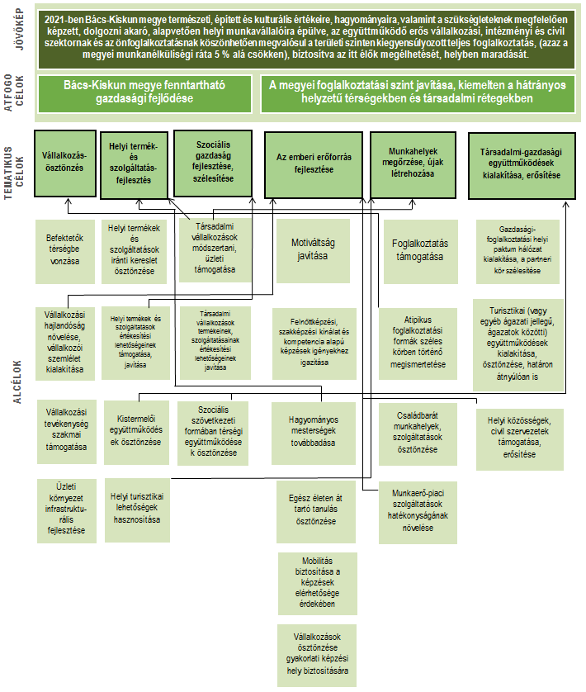
Célrendszer

Slide 30
1. Átfogó cél: Bács-Kiskun megye fenntartható gazdasági fejlődése
1. TC: Vállalkozásösztönzés
2. TC: Helyi termék- és szolgáltatásfejlesztés
3. TC: Szociális gazdaság fejlesztése, szélesítése
2. Átfogó cél:A megyei foglalkoztatási szint javítása, kiemelten a hátrányos helyzetű térségekben és társadalmi rétegekben
4. TC: Az emberi erőforrás fejlesztése
5. TC: Munkahelyek megőrzése, újak létrehozása
6. TC: Társadalmi-gazdasági együttműködések kialakítása, erősítése

Slide 31
Célcsoport (2016. január-paktum terület)
Álláskeresők (16306 fő álláskereső közül)
Álláskeresők között halmozottan hátrányos vagy kiemelt figyelmet érdemlő rétegek:
Alacsony iskolai végzettségűek (7253 fő)
25 év alatti fiatalok, vagy 30 év alatti pályakezdők (2678)
50 év felettiek (3131 fő 55 év feletti)
GYES-ről, GYED-ről, ápolási díjról visszatérők, vagy legalább egy gyermeket egyedül nevelő felnőttek
Foglalkoztatást helyettesítő támogatásban (FHT) részesülők (5449)
Tartósan munkanélküliséggel veszélyeztetettek (4966)
Megváltozott munkaképességű személyek (2015: átlag 658 megye szinten)
Roma nemzetiséghez tartozó személyek
Inaktív (155,4 ezer a megye egészén)
Közvetett célcsoport – foglalkoztatók

Slide 32
Bács-Kiskun megye foglalkoztatási és gazdaságfejlesztési együttműködései
Megyei foglalkoztatási együttműködések (TOP-5.1.1-15)
Együttműködés a helyben foglalkoztatásért – Bács-Kiskun megyei foglalkoztatási és gazdaságfejlesztési együttműködés
Területi hatókör: Bács-Kiskun megye, kivéve alábbi települések
16 partner
2. Kecskeméti Foglalkoztatási Partnerség
Területi hatókör: Kecskemét MJV, Fülöpháza,
Kunszállás, Jakabszállás, Városföld

Slide 33
Helyi foglalkoztatási együttműködések
Területi lehatárolás elvei:
• minél kisebb számú területi paktum alakuljon annak érdekében, hogy ne aprózódjon el a forrás,
• biztosítható legyen a rugalmas működés a gyors és hatékony kommunikáció, információáramlás érdekében,
• a területi paktumhoz tartozó települések együttműködése olajozott legyen – jól összehangolhatók legyenek a képzések, a foglalkoztatás növelését célzó programok,
• egy-egy helyi paktumhoz tartozó települések népességszáma nagyjából kiegyenlített legyen,
• meglevő munkaerő-piaci kapcsolatok,
vonzáskörzetek figyelembevétele.

Slide 34
Javasolt helyi paktum szervezetek (TOP-5.1.2-15 Helyi foglalkoztatási együttműködések):
1. Kunszentmiklósi járás
2. Kecskeméti – Tiszakécskei járás (Kecskemét Megyei Jogú Város és a TOP-6.8.2 projektjéhez csatlakozott 4 település – Fülöpháza, Jakabszállás, Kunszállás, Városföld – kivételével)
3. Kiskőrösi járás
4. Kiskunfélegyházi-Kiskunmajsai járás
5. Kalocsai járás
6. Bácsalmási-Jánoshalmi-Kiskunhalasi járások
7. Bajai járás

Slide 35
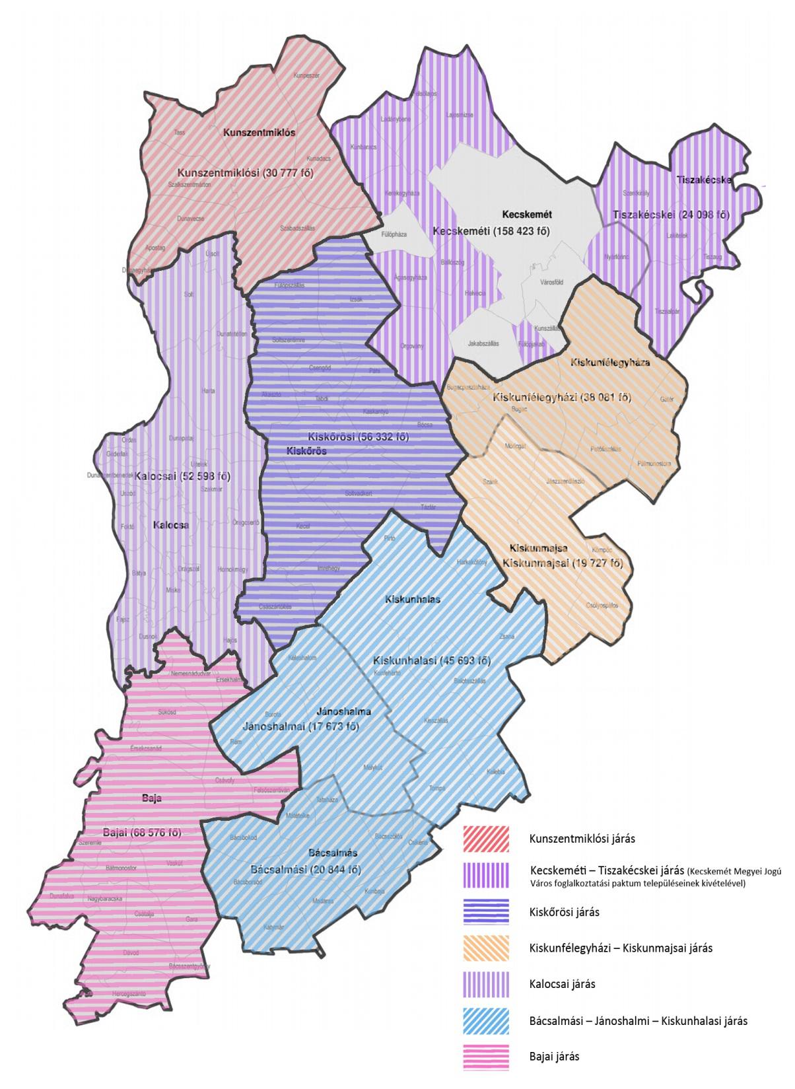

Slide 36
Bács-Kiskun megye foglalkoztatási és gazdaságfejlesztési akcióprogramjai
Tematikus célokhoz kapcsolódnak + nemcsak a TOP-5.1.1-15 forrásból tervezettek.
Vállalkozásösztönzési program
Helyi termék és szolgáltatás program
Szociális gazdaság program
Emberi erőforrás-fejlesztési program
Foglalkoztatásösztönzési program
Társadalmi-gazdasági együttműködések program

Slide 37
1. Vállalkozásösztönzési program
Célja: vállalkozásösztönzés:
Befektetők térségbe vonzása
Vállalkozási hajlandóság növelése, vállalkozói szemlélet kialakítása
Vállalkozási tevékenység szakmai támogatása
Üzleti környezet infrastrukturális fejlesztése

Slide 38
Elemei
Befektetésösztönzési eszközök
Vállalkozási tanácsadási rendszer kidolgozása, működtetése
Iparterületek, ipari parkok, logisztikai központok fejlesztése
Közlekedési infrastruktúra fejlesztése a vállalkozási mobilitás érdekében
Megvalósító: Bács-Kiskun Megyei Területfejlesztési Nonprofit Kft., valamint 3. és 4.esetén koordinációjával a helyi önkormányzatok
Forrás: TOP 5.1.1-15, TOP 1.1.1-15, TOP 1.3.,
TOP 3.1

Slide 39
2. Helyi termék és szolgáltatás program
Célja: helyi termék- és szolgáltatásfejlesztés:
Helyi termékek és szolgáltatások értékesítési lehetőségeinek támogatása, javítása
Helyi termékek és szolgáltatások iránti kereslet ösztönzése
Kistermelői együttműködések ösztönzése
Helyi turisztikai lehetőségek hasznosítása

Slide 40
Elemei
Helyi termék- és szolgáltatásfejlesztési stratégia kidolgozása
Helyi termékek és szolgáltatások védjegyeztetésének ösztönzése
Helyi termékek és szolgáltatások ismertségének, versenyképességének javítása, fogyasztói szemlélet formálása
Helyi terméket előállító kistermelők post-harvest tevékenységének támogatása
Fenntartható turizmus támogatása
Megvalósító: Bács-Kiskun Megyei Önkormányzat, Bács-Kiskun Megyei Területfejlesztési Nonprofit Kft. és Bács-Kiskun Megyei Turizmusfejlesztési és Marketing Nonprofit Kft.
koordinációjával a helyi önkormányzatok
Forrás: TOP 5.1.1-15, TOP-1.1.3-15 , TOP 1.2

Slide 41
3. Szociális gazdaság program
Célja: szociális gazdaság fejlesztése, szélesítése
Társadalmi vállalkozások módszertani, üzleti támogatása
Társadalmi vállalkozások termékeinek, szolgáltatásainak értékesítési lehetőségeinek javítása
Szociális szövetkezeti formában térségi együttműködések ösztönzése

Slide 42
Elemei
Szociális gazdaság tevékenységeinek, jó gyakorlatainak terjesztése
A szociális gazdaság fejlesztését támogató szolgáltatások kidolgozása és működtetése
Szociális alvállalkozói program kidolgozása, működtetése
Kísérleti programok/mintaprojektek kidolgozása a szociális gazdaság bővítésére
Megvalósító: Bács-Kiskun Megyei Területfejlesztési Nonprofit Kft.
Forrás: TOP 5.1.1-15

Slide 43
4. Emberi erőforrás-fejlesztési program
Célja: az emberi erőforrás fejlesztése
Motiváltság javítása
Felnőttképzési, szakképzési kínálat és kompetencia alapú képzések igényekhez igazítása
Hagyományos mesterségek továbbadása
Egész életen át tartó tanulás ösztönzése
Mobilitás biztosítása a képzések elérhetősége érdekében
Vállalkozások ösztönzése gyakorlati képzési hely biztosítására.

Slide 44
Elemei
Piaci igényeknek megfelelő, munkaerő-piaci elhelyezkedést segítő képzések
Egyéb munkaerő-piaci szolgáltatások nyújtása:
a) Munkerő-piaci szolgáltatások előkészítése:
b) Információ-szolgáltatás
c) Célcsoport toborzása
d) A projektbe bevont személyek kiválasztása
e) Munkaerő-piaci információk nyújtása
f) Munkatanácsadás
g) Álláskeresési tanácsadás
h) Kompetenciafejlesztés

Slide 45
i) Mentori szolgáltatás
j) Pszichológiai tanácsadás
k) Szenvedélybeteg segítő szolgáltatás
Kiegészítésként: ápolás-gondozás szolgáltatás, gyermekfelügyelet szolgáltatás biztosítása, mentorok felkészítését biztosító belső képzés, módszertani tanácsadás igénybevétele
3. Kompetencia kézikönyv kidolgozása
4. Szemléletformálási tevékenység
Megvalósító: Magyar Máltai Szeretetszolgálat, együttműködésben a Bács-Kiskun Megyei Kormányhivatallal, Bács-Kiskun Megyei Önk.
Forrás: TOP 5.1.1-15

Slide 46
5. Foglalkoztatásösztönzési program
Célja: Munkahelyek megőrzése, újak létrehozása
Foglalkoztatás támogatása
Atipikus foglalkoztatási formák széles körben történő megismertetése
Családbarát munkahelyek, szolgáltatások ösztönzése
Munkaerő-piaci szolgáltatások hatékonyságának növelése

Slide 47
Elemei
Foglalkoztatási programok kialakítása
Atipikus foglalkoztatási formákról, jó gyakorlatokról, családbarát munkahelyekről információszolgáltatás
3. Munkaerő-piaci szolgáltatások hatékonyságnövelése
Megvalósító:Bács-Kiskun Megyei Kormányhivatal Foglalkoztatási Főosztály, Bács-Kiskun Megyei Önkormányzat, Magyar Máltai Szeretetszolgálat
Forrás: TOP-5.1.1-15

Slide 48
6. Társadalmi-gazdasági együttműködések program
Célja: társadalmi-gazdasági együttműködések kialakítása, erősítése
Gazdasági-foglalkoztatási helyi paktum hálózat kialakítása, a partneri kör szélesítése
Turisztikai jellegű (vagy egyéb ágazati, ágazatok közötti) együttműködések kialakítása, ösztönzése
Helyi közösségek, civil szervezetek támogatása, erősítése

Slide 49
Elemei
Megyei és helyi foglalkoztatási partnerségek kialakítása és menedzsment kapacitások erősítése
Megyei és helyi foglalkoztatási partnerségek tevékenységének széles körben ismertté tétele
Együttműködéseken alapuló közös projektek generálása, kidolgozása (paktum inkubátor)
Helyi közösségek, civil szervezetek támogatása
Megvalósító: Bács-Kiskun Megyei Önkormányzat
Forrás: TOP 5.1.1-15, TOP-5.2.1-15

Slide 50
Észrevételek
Két körös egyeztetés:
konzorciumi és együttműködő partnerek körében
Konzorciumi partnerektől érkező észrevételek
Bácsalmási Önkormányzati Közszolgáltatási Közhasznú Nonprofit Kft.-tól érkező észrevételek

Slide 51
Összefoglalás
Legtöbb foglalkoztatott a szolgáltatási szektorban
Nyilvántartott álláskeresők, de szakemberhiány: betöltetlen álláshelyek
Hiányoznak a szakmai/technikai/gyakorlati képességek
Csökken a munkaképes korú (15-74) népesség
Munkaerő-szükséglet: kereskedelem, vendéglátás, építőipar, humán-egészségügy.
Fejlesztési dokumentumok irányai (fenntarthatóság, agrár, élelmiszeripari terület, környezetvédelem, vízgazdálkodás, közlekedésfejlesztés,
egészségipar).

Slide 52
Köszönöm a figyelmet!

